Slide 1
MY TOWN
REALIDAD AUMENTADA EN TU CIUDAD

Slide 2
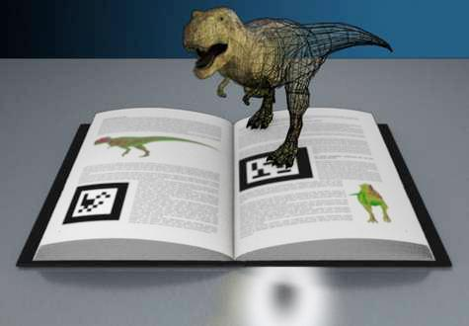
MY TOWN
¿Qué es la Realidad Aumentada?

Slide 4
MY TOWN

Slide 5
MY TOWN

Slide 6
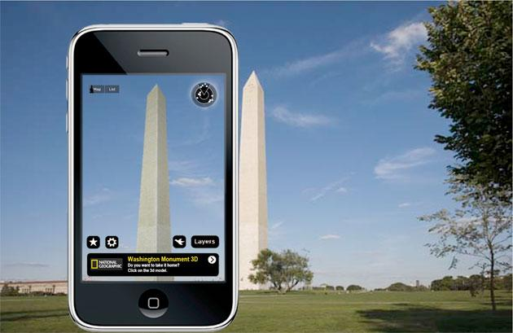
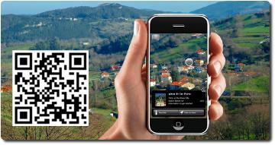
MY TOWN
La RA en el proyecto My Town

Slide 7
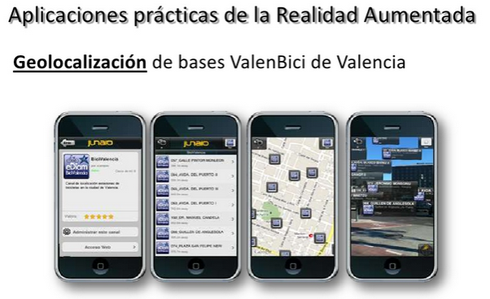
MY TOWN

Slide 8
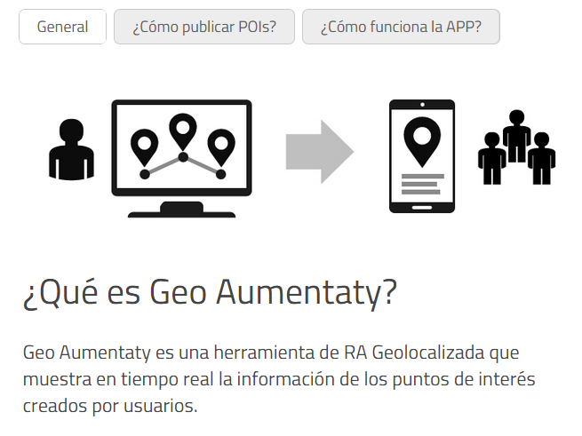
AUMENTATY GEOBETA

Slide 9
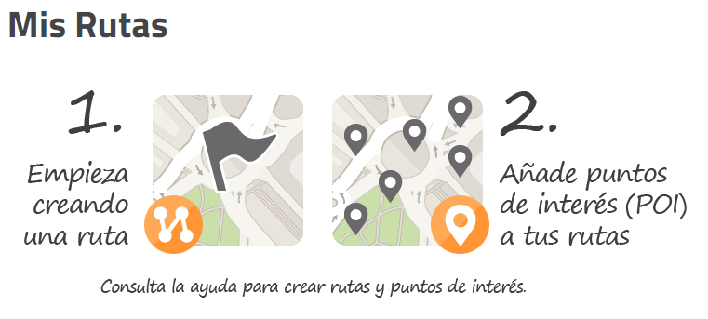
AUMENTATY GEOBETA

Slide 10
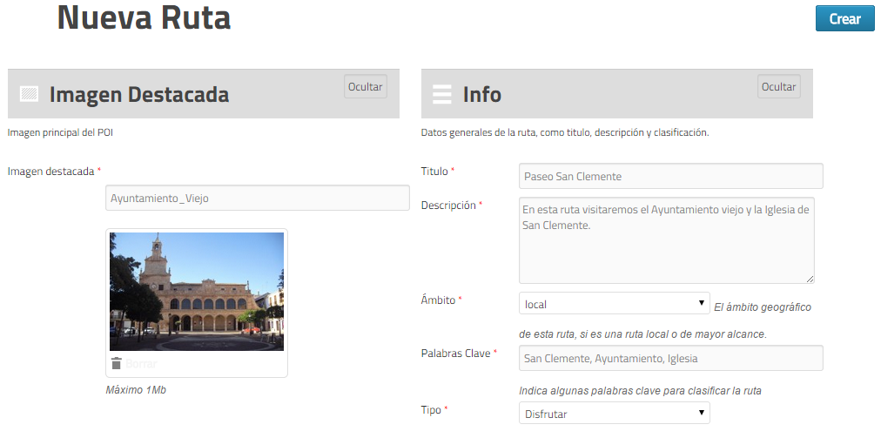
AUMENTATY GEOBETA

Slide 11
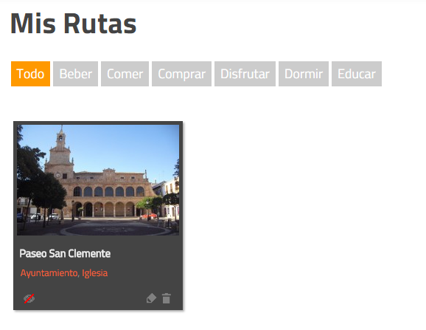
AUMENTATY GEOBETA

Slide 12
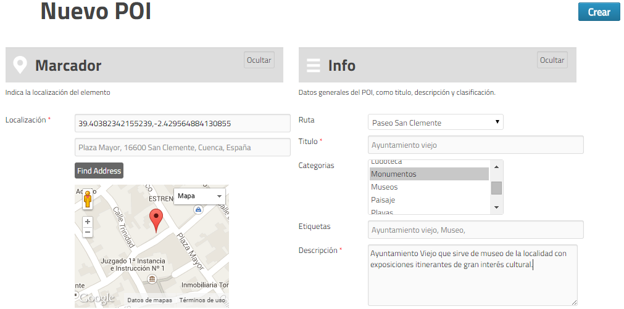
AUMENTATY GEOBETA

Slide 13
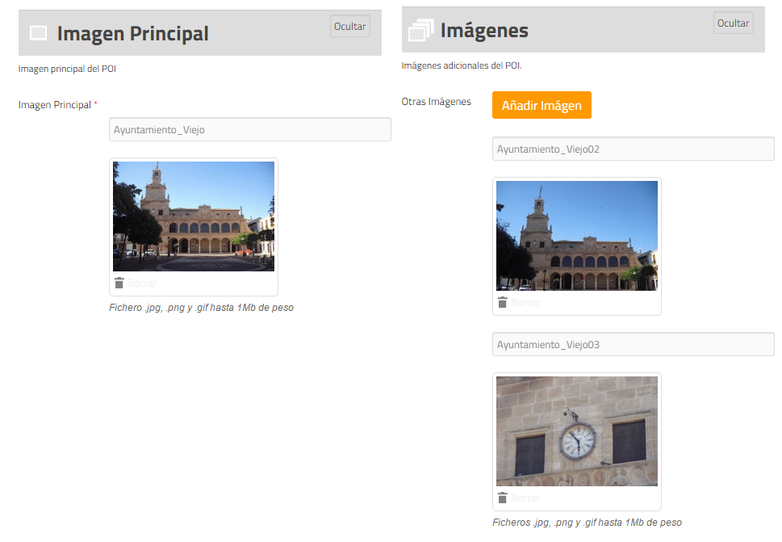
AUMENTATY GEOBETA

Slide 14
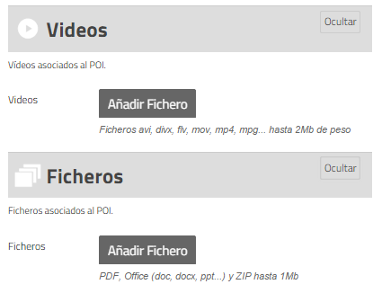
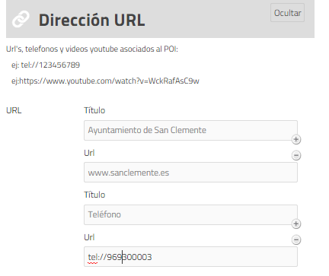
AUMENTATY GEOBETA

Slide 15
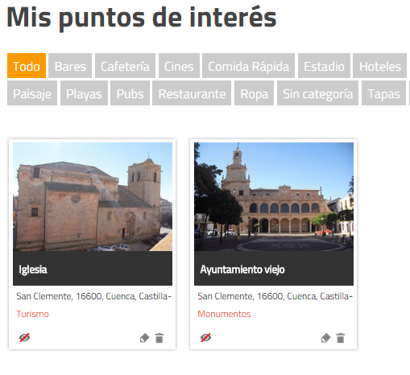
AUMENTATY GEOBETA

Slide 17
MY TOWN
REALIDAD AUMENTADA EN TU CIUDAD
¡¡HASTA PRONTO!!

